Slide 1
МУНИЦИПАЛЬНЫЙ ОКРУГ ТАЗОВСКИЙ РАЙОН
Муниципальное бюджетное дошкольное образование
Детский сад «Оленёнок»
Визитная карточка второй ранней группы «Колокольчики»

Slide 2
МУНИЦИПАЛЬНЫЙ ОКРУГ ТАЗОВСКИЙ РАЙОН
Муниципальное бюджетное дошкольное образовательное учреждение
детский сад «Оленёнок»
Административно - управленческий персонал
Зимина Елена Федоровна – Заведующий детского сада «Оленёнок»
Турченко Елена Александровна – Заместитель заведующего по ВМР
ул. Северная, 5, п. Тазовский, Ямало-Ненецкий автономный округ, 629350
тел./факс:8 (34940)2-00-15/2-00-10,
olenenok@tazovsky.yanao.ru
http://taz-oenenok.ru/

Slide 3
С Вами работают
Асташова Марина Александровна
– воспитатель
Салиндер Елена Яртовна
– младший воспитатель

Slide 4
Ранняя группа «Колокольчики»
Девиз нашей группы:
В нашей группе «Колокольчик» Дети весело живут: Здесь играют и поют, Здесь друзей себе находят, На прогулку вместе ходят, Вместе спорят и мечтают, Дружно к знаниям шагают, Никогда не унывают!

Slide 5
Сохранение и укрепление здоровья детей Физическое и психологическое здоровьесбережение детей Формирование навыков здорового образа жизни Обеспечение условий безопасности жизнедеятельности детей в ДОУ Формирование у воспитанников эмоционально - волевых качеств и общечеловеческих ценностей Взаимодействие с семьями детей на правах партнерства Гуманизация целей и принципов образовательной работы с детьми
Приоритетные направления работы

Slide 6
В нашей группе
САМЫХ КРАСИВЫХ
САМЫХ ЛУЧШИХ
5
4
девочек
мальчика

Slide 7
РППС нашей группы построена в соответствии с ФГОС.
При ее организации я учитывала то, что ведущую роль в развитии детей играет игровая деятельность. Во время игры рождается мощный познавательный мотив, который является основой учебной деятельности. Через среду у ребенка формируется зона ближайшего развития.
РППС в нашей группе
-Соответствует возрастным особенностям детей ст. д. возраста
-Содержательно-насыщена (имеются средства обучения, материалы и оборудование, ИКТ, которые позволяют обеспечить все виды детской деятельности; эмоциональное благополучие детей;
возможность самовыражения детей.)
-Трансформируема (выступает как динамичное, подвижное, легко изменяемое пространство)
Может изменяться в зависимости от образовательной ситуации, в зависимости от интересов и возможностей детей. Изменяется за счет различного использования ширм, стульев, столов, мягких модулей, передвижной мебели и передвижных

Slide 8
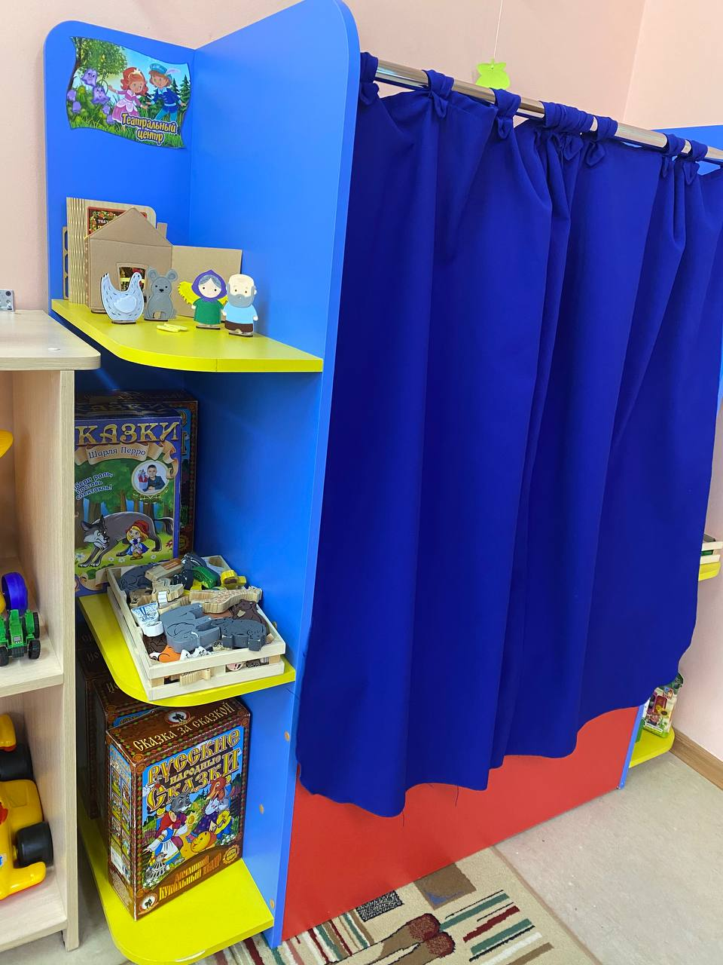
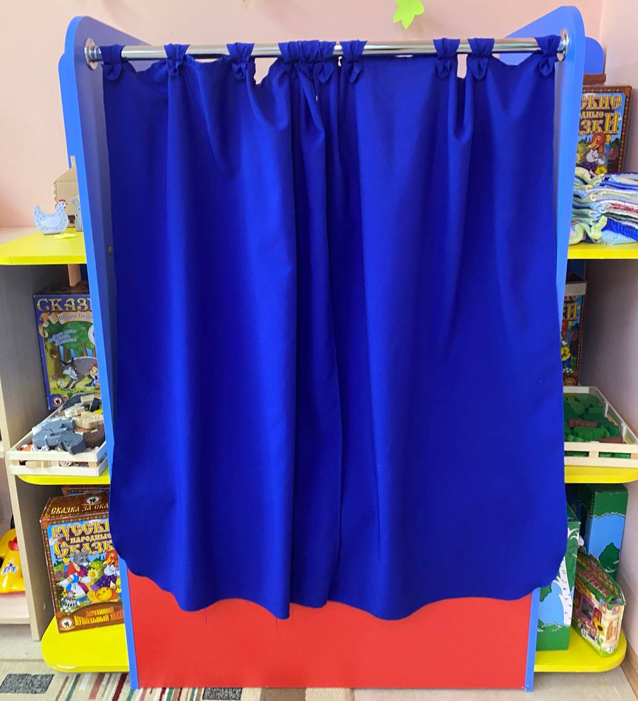
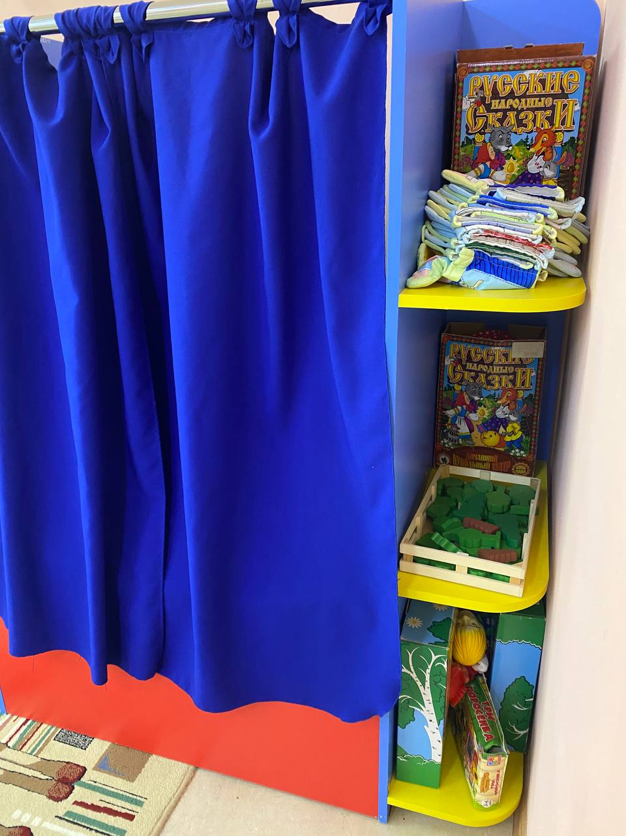
Центр Театра

Slide 9
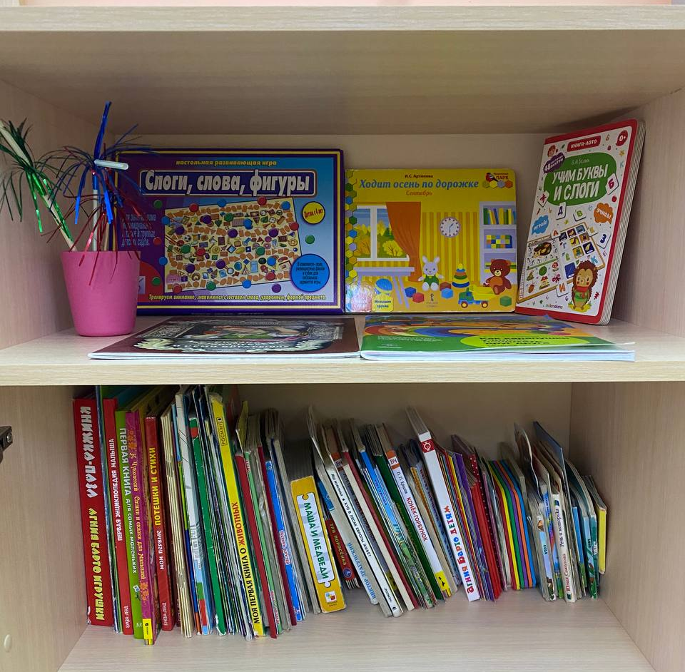
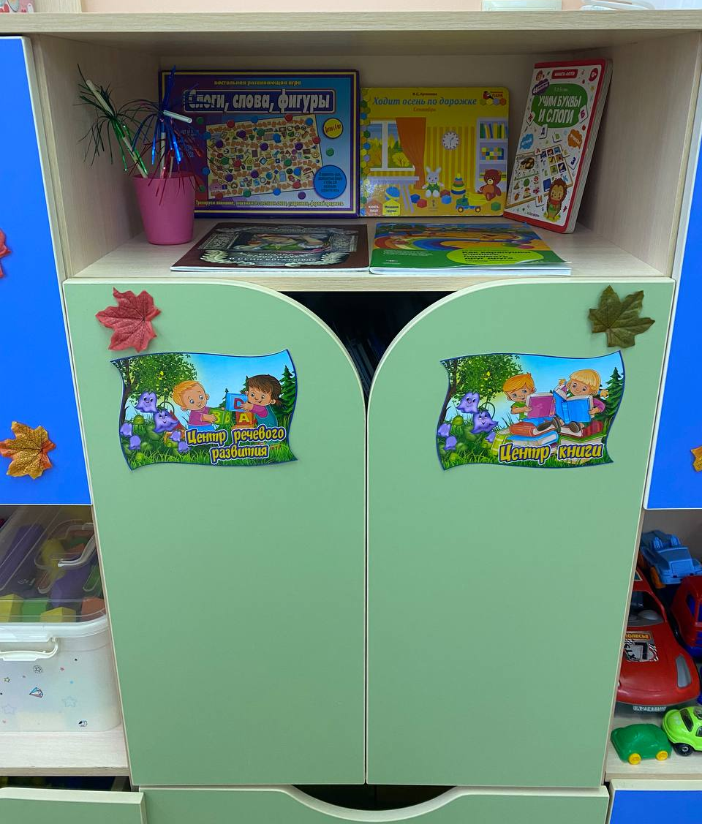
Центр развития речи Центр книги

Slide 10
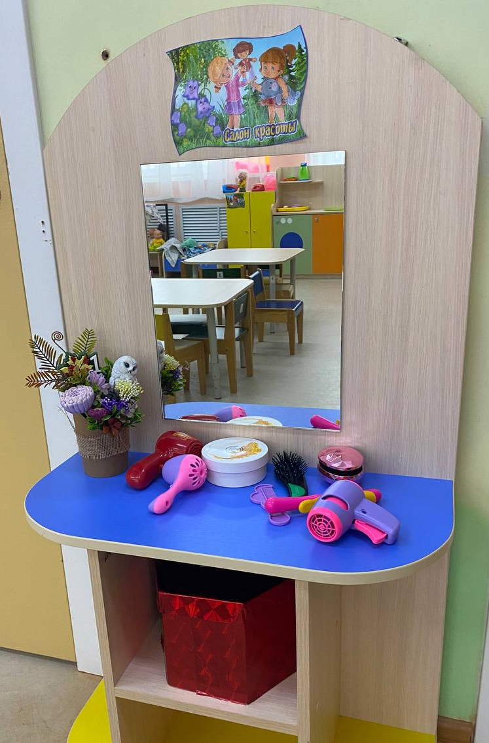
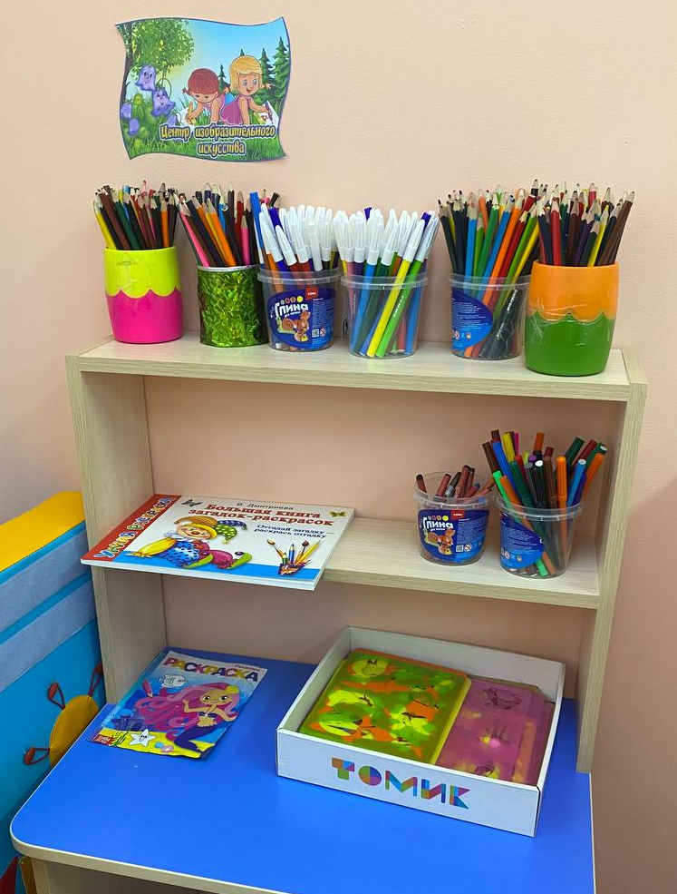
Центр изобразительного искусства Центр Красоты

Slide 11
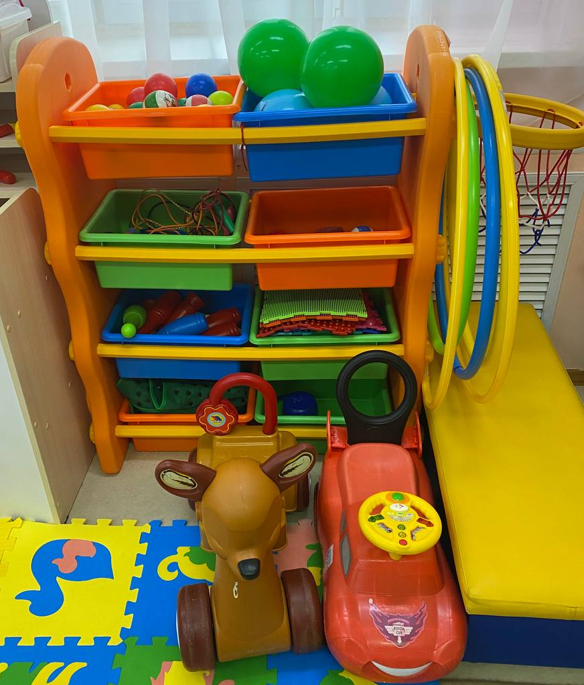
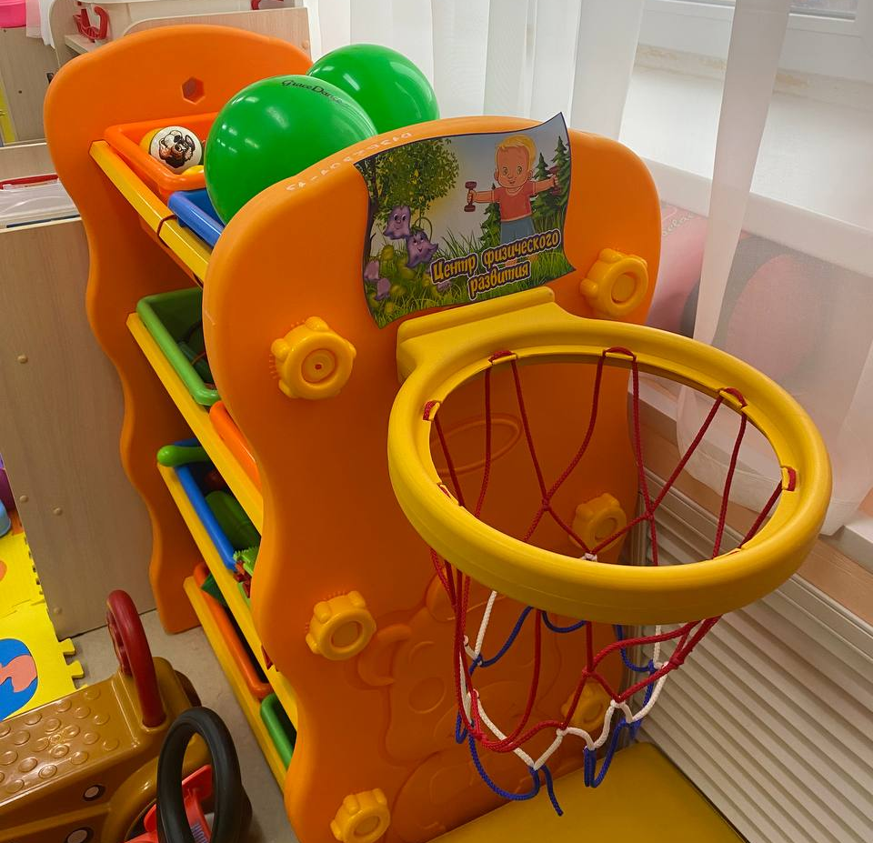
Центр физического развития

Slide 12
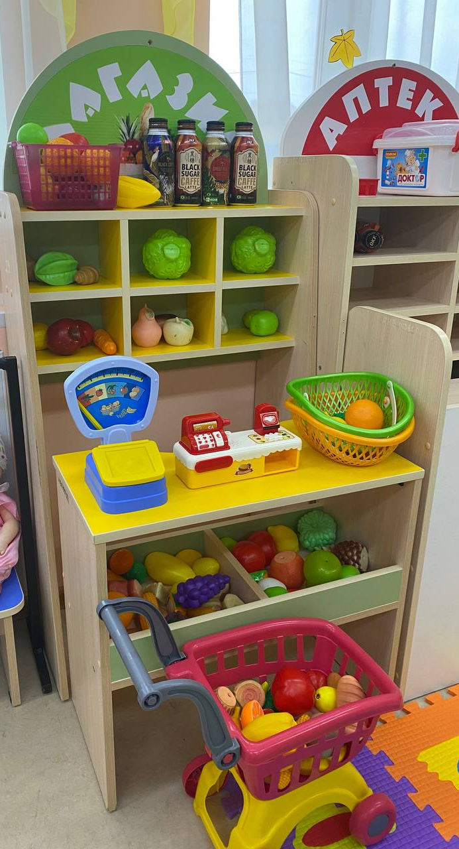
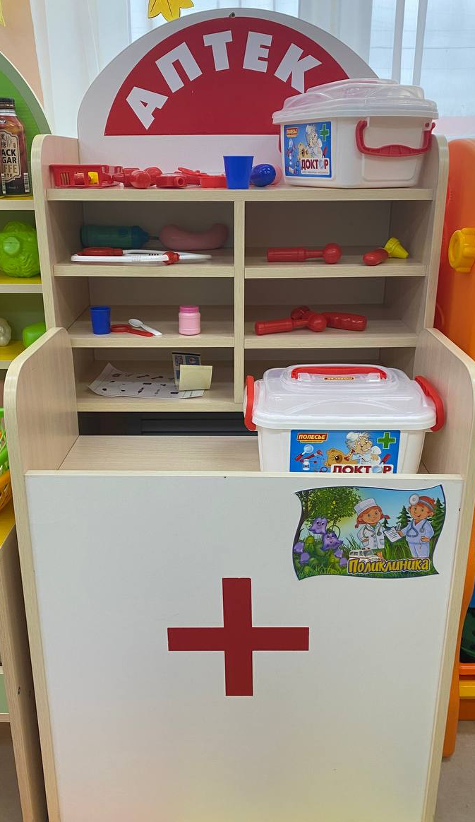
Аптека Магазин

Slide 13
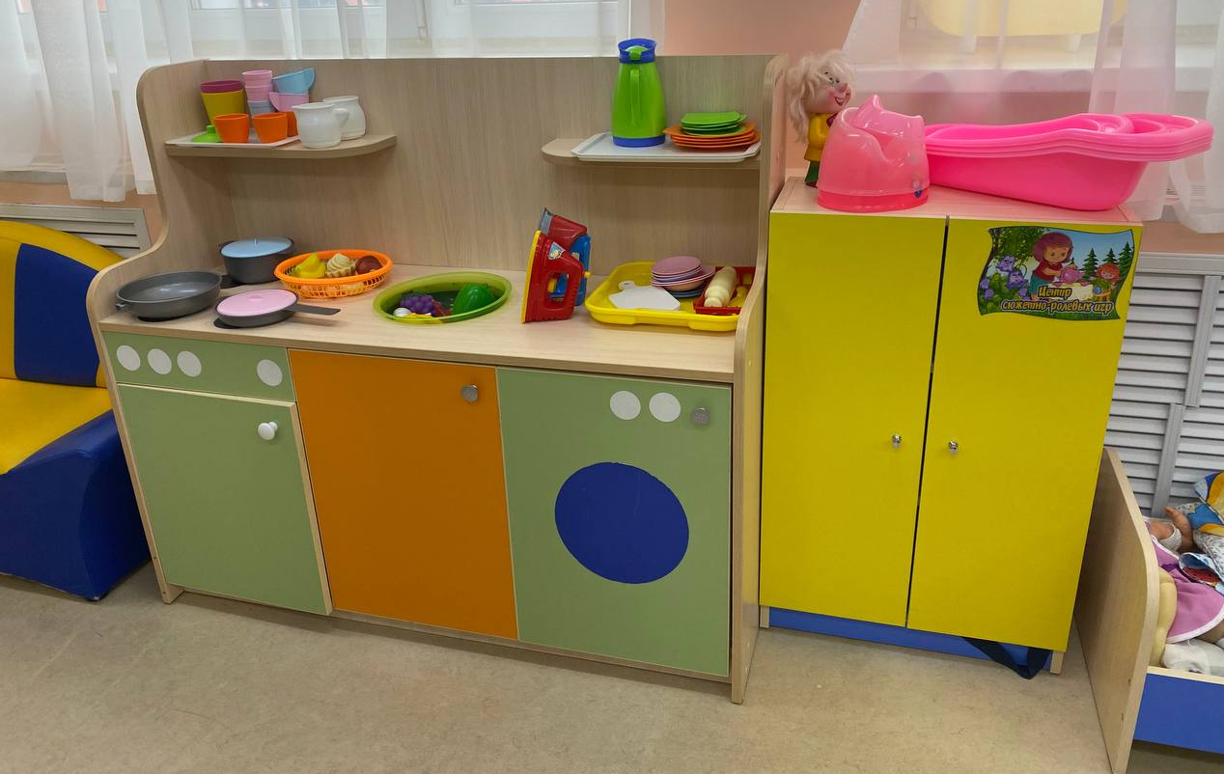
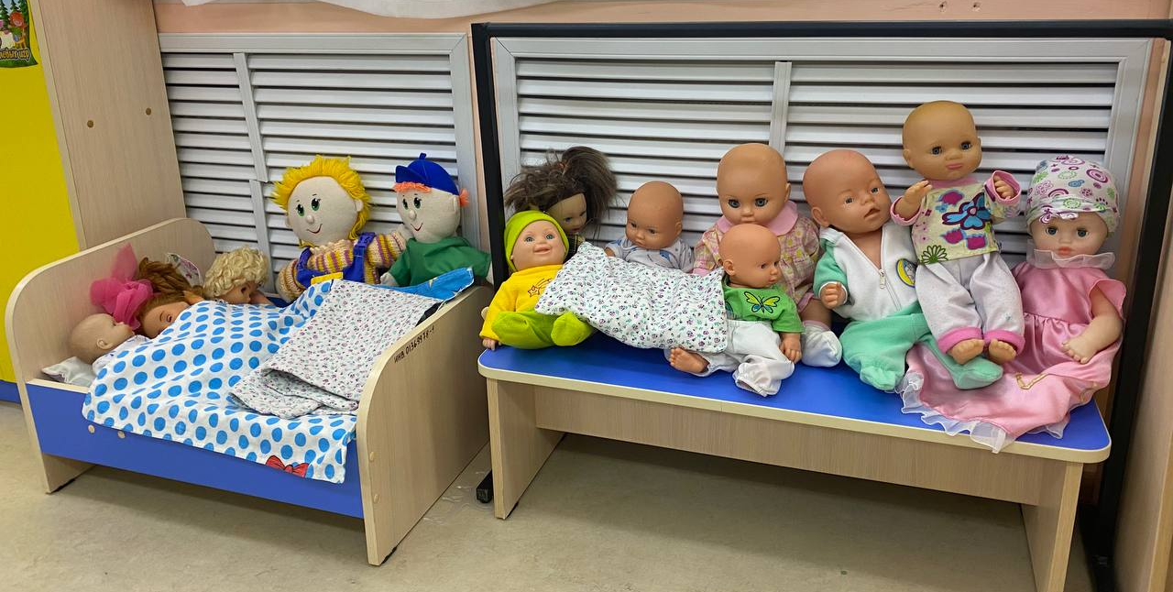
Центр сюжетно-ролевых игр

Slide 14
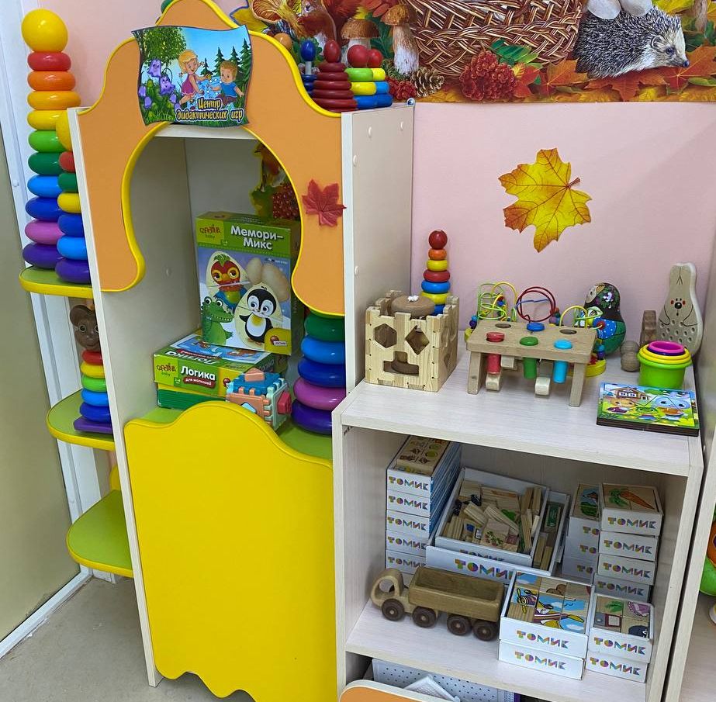
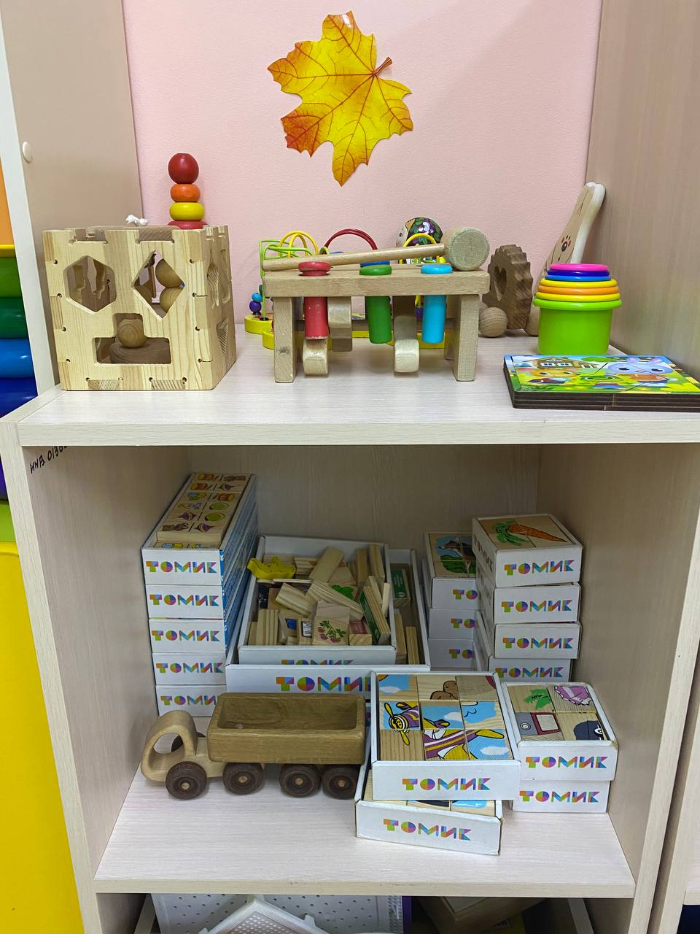
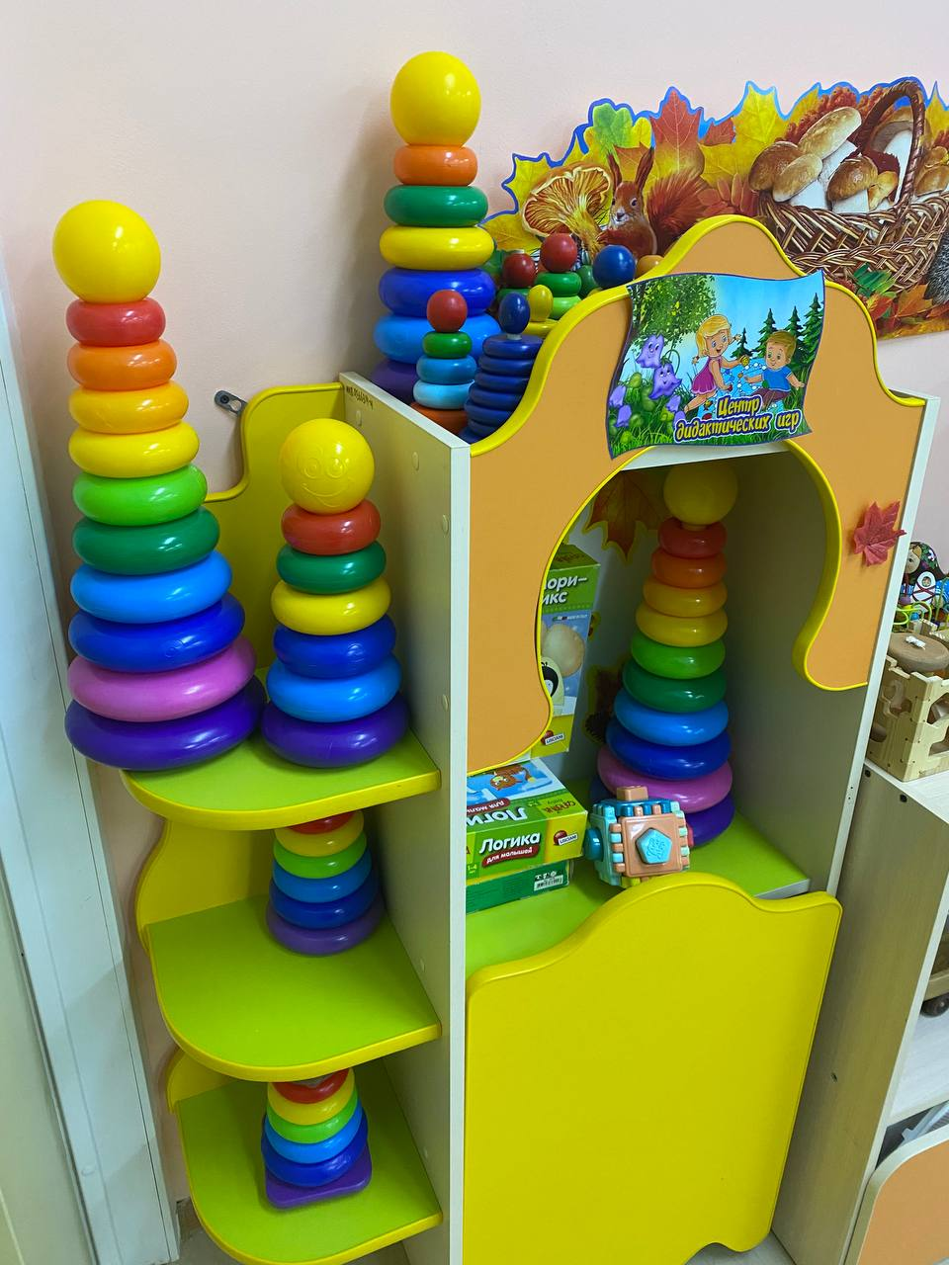
Центр дидактических игр

Slide 15
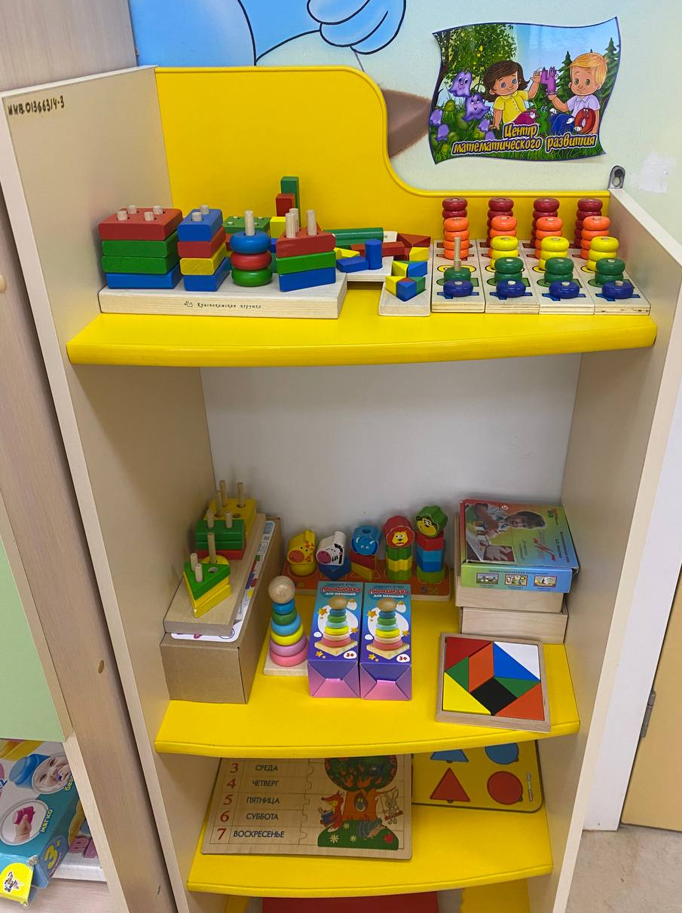
Центр математического развития

Slide 16
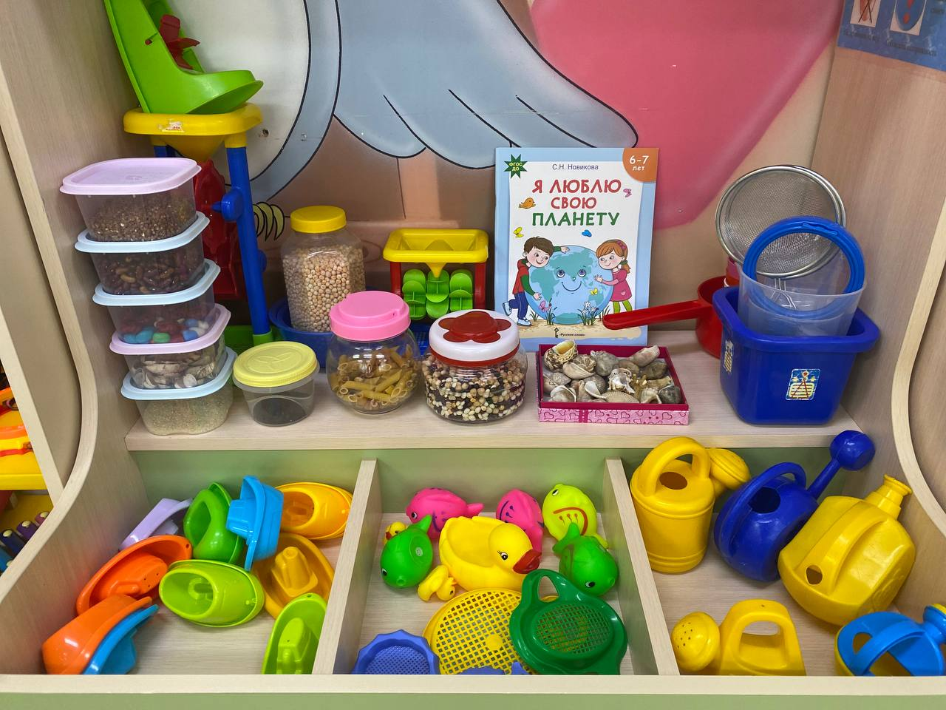
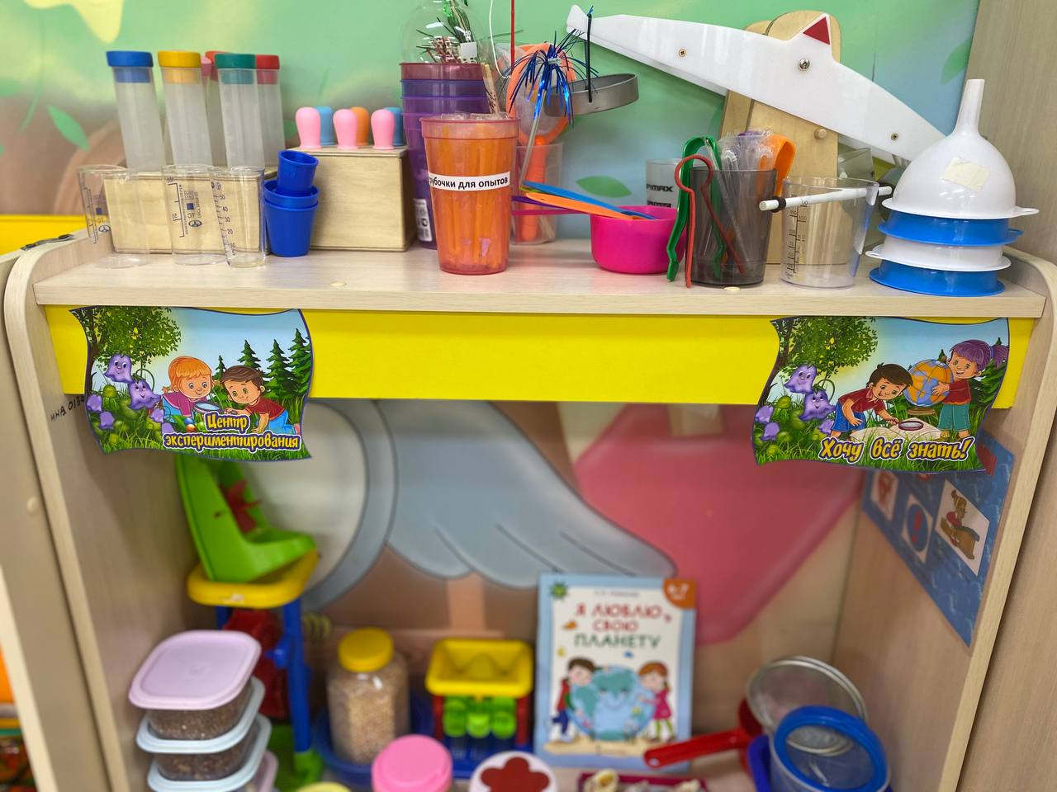
Центр экспериментирования

Slide 17
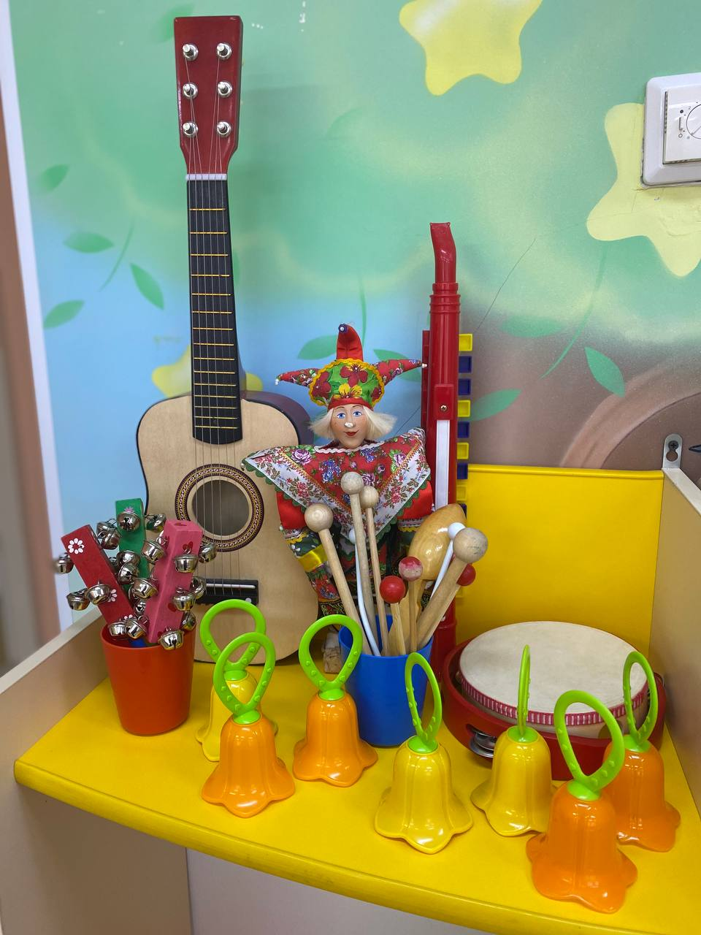
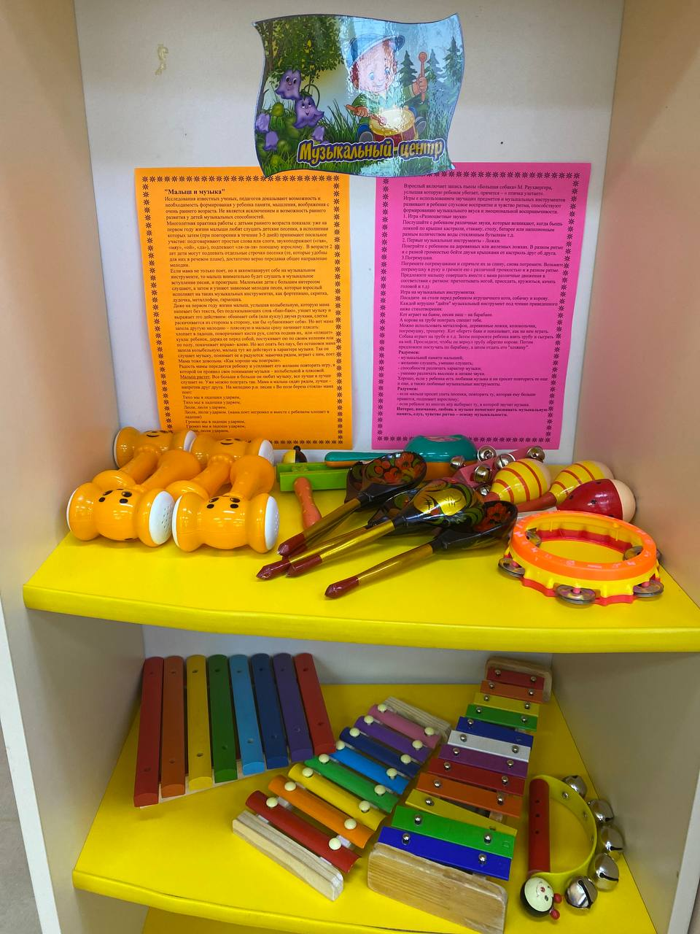
Центр музыки

Slide 18
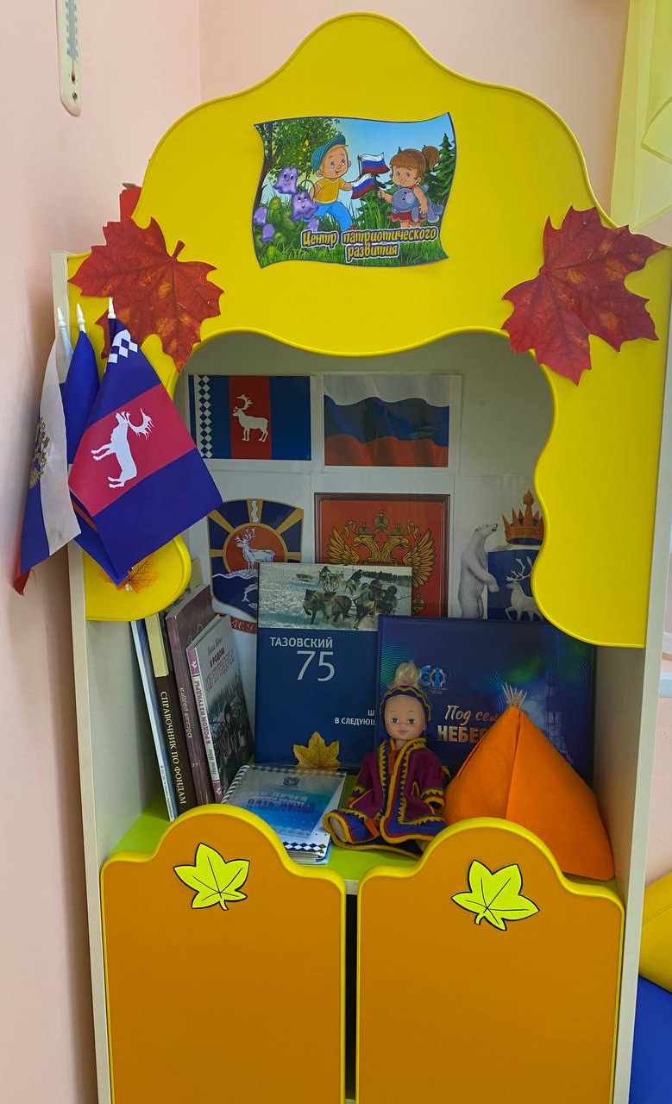
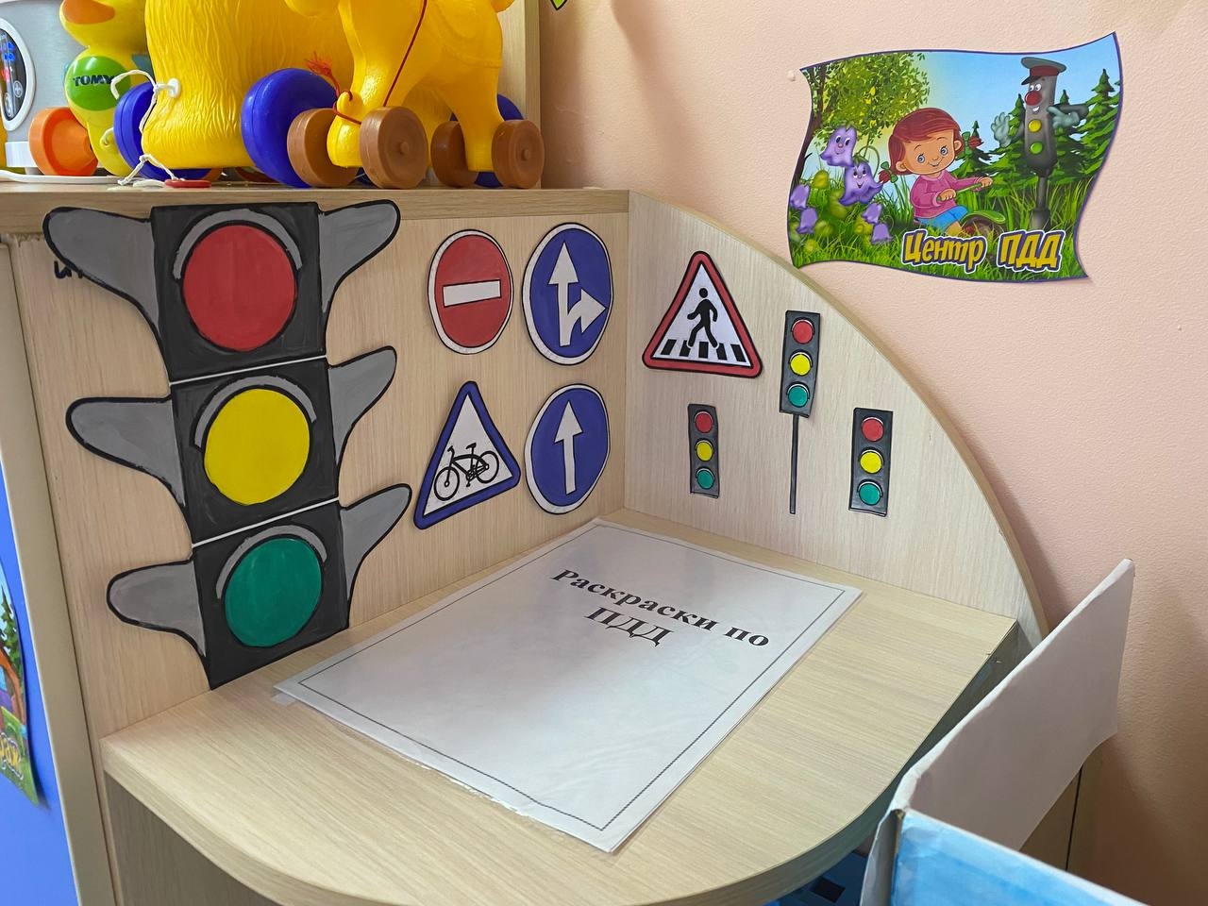
Центр ПДД Центр патриотизма

Slide 19
Прием, осмотр, игры | 7.30 – 8.00
Утренняя гимнастика | 8.00 – 8.10
Подготовка к завтраку, завтрак | 8.10 - 8.40
Игры, подготовка к образовательной деятельности | 8.40 – 9.00
Образовательная деятельность, развивающие подгрупповые образовательные ситуации на игровой основе (НОД) | 9.00 - 9.20
Игровая деятельность | 9.20 – 10.00
Второй завтрак (фрукт, сок) | 10.00 - 10.20
Игры, подготовка к прогулке, прогулка | 10.20 – 11.20
Возвращение с прогулки, игры | 11.20 – 11.40
Подготовка к обеду, обед | 11.40 – 12.10
Подготовка ко сну, дневной сон | 12.10 – 15.30
Постепенный подъем, воздушные процедуры, игровой массаж | 15.30 – 16.00
Полдник | 16.00 – 16.30
НОД, игры, досуги, | 16.30 – 16.50
Самостоятельная деятельность детей по интересам | 16.50-17.30
Ужин | 17.30 - 18.00
Подготовка к прогулке, прогулка, уход детей домой | 18.00 - 19.30

Slide 20
Расписание занятий
ПОНЕДЕЛЬНИК
09⁰⁰ -09¹⁰-09²⁰ Ребенок и окружающий мир (по подгруппам по 10 мин.)
ВТОРНИК
09⁰⁰ -09¹⁰-09²⁰ Развитие речи (по подгруппам по 10 мин.)
СРЕДА
09⁰⁰ -09¹⁰-09²⁰ Лепка /конструирование (по подгруппам по 10 мин.)
ЧЕТВЕРГ
ПЯТНИЦА
10³⁰ -10⁴⁰ Физкультура (на прогулке)
16³⁰ -16⁴⁰-16⁵⁰ Физкультура (в группе) (по подгруппам по 10 мин.)
16³⁰ -16⁴⁰-16⁵⁰ Музыка
16³⁰ -16⁴⁰-16⁵⁰ Физкультура (в группе) (по подгруппам по 10 мин.)
09⁰⁰ -09¹⁰-09²⁰ Развитие речи (по подгруппам по 10 мин.)
16³⁰ -16⁴⁰-16⁵⁰ Музыка (в группе)(по подгруппам по 10 мин.)
09⁰⁰ -09¹⁰-09²⁰ Рисование (по подгруппам по 10 мин.)

Slide 21
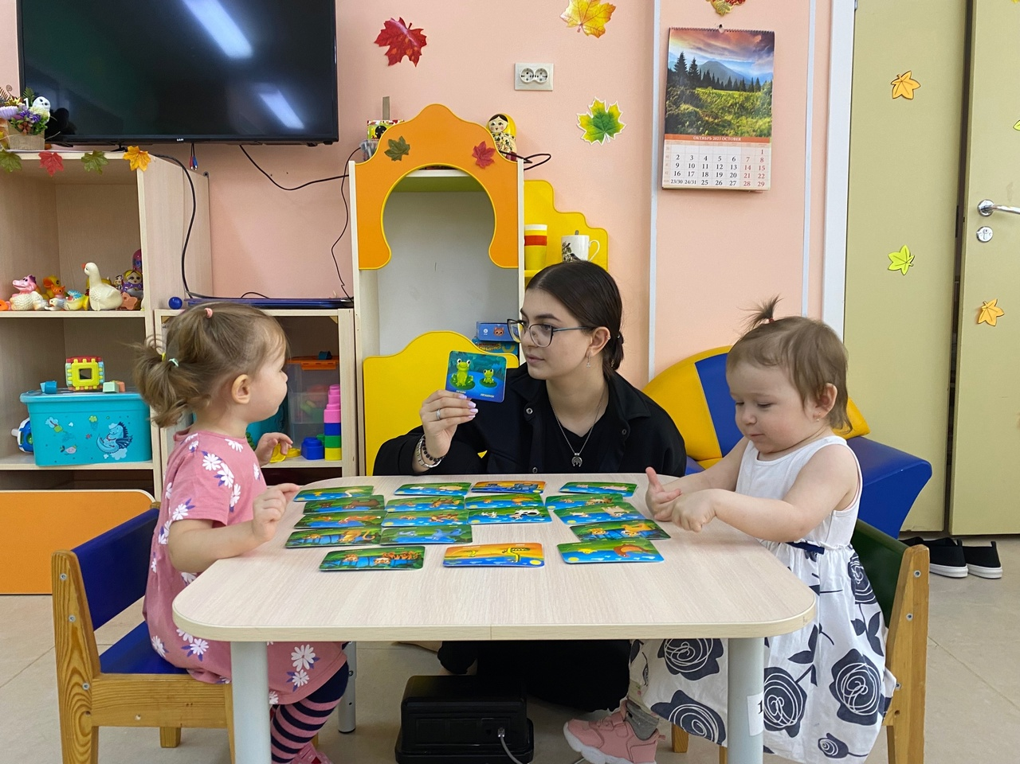
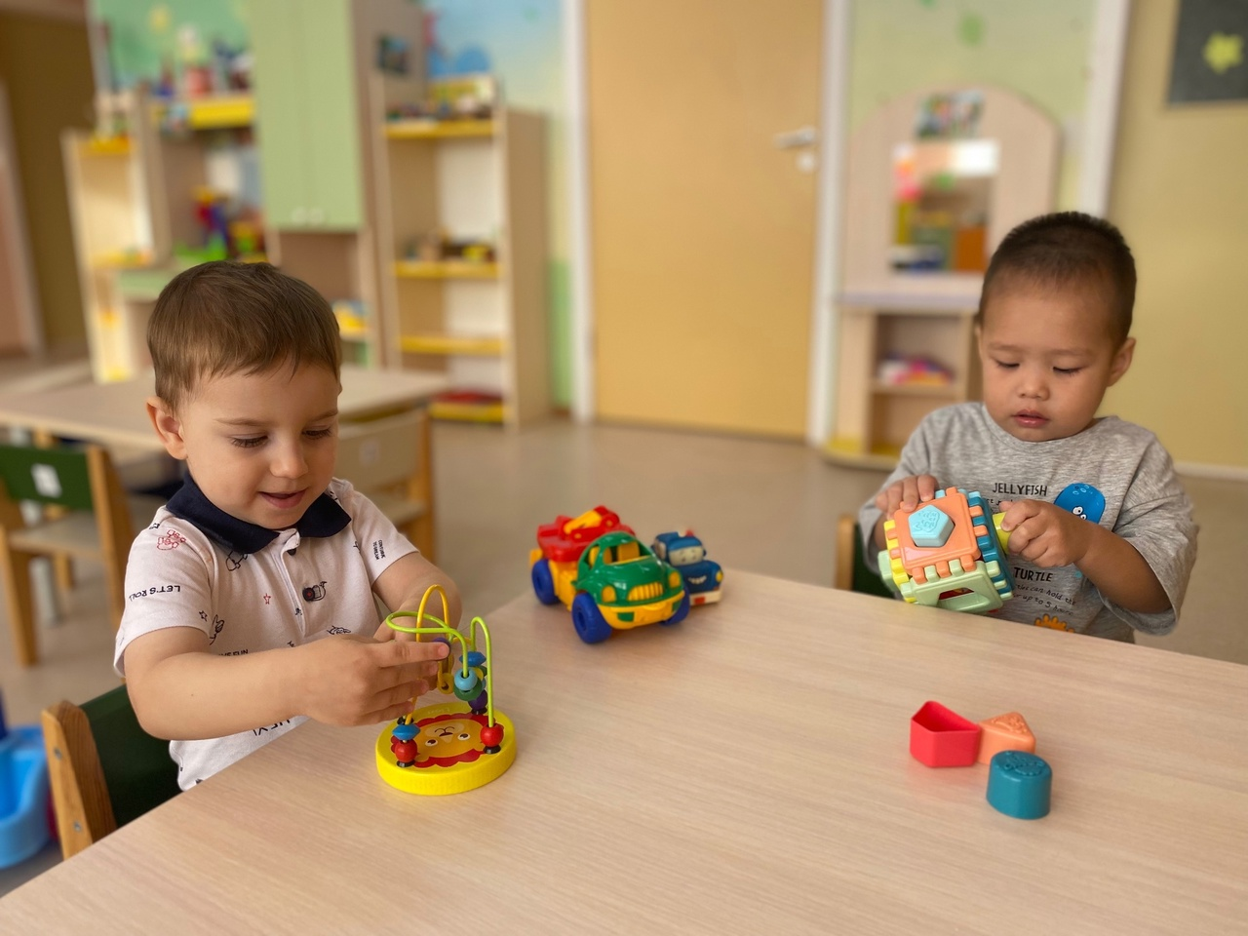
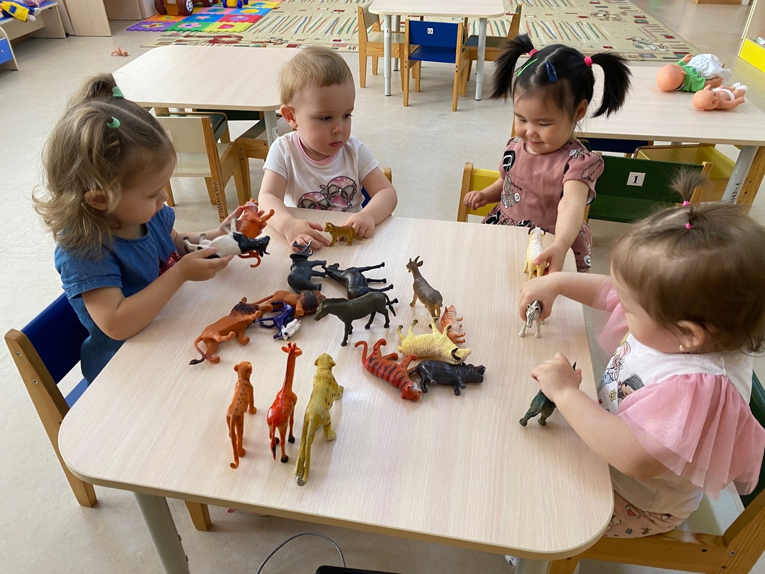
Наши занятия

Slide 22
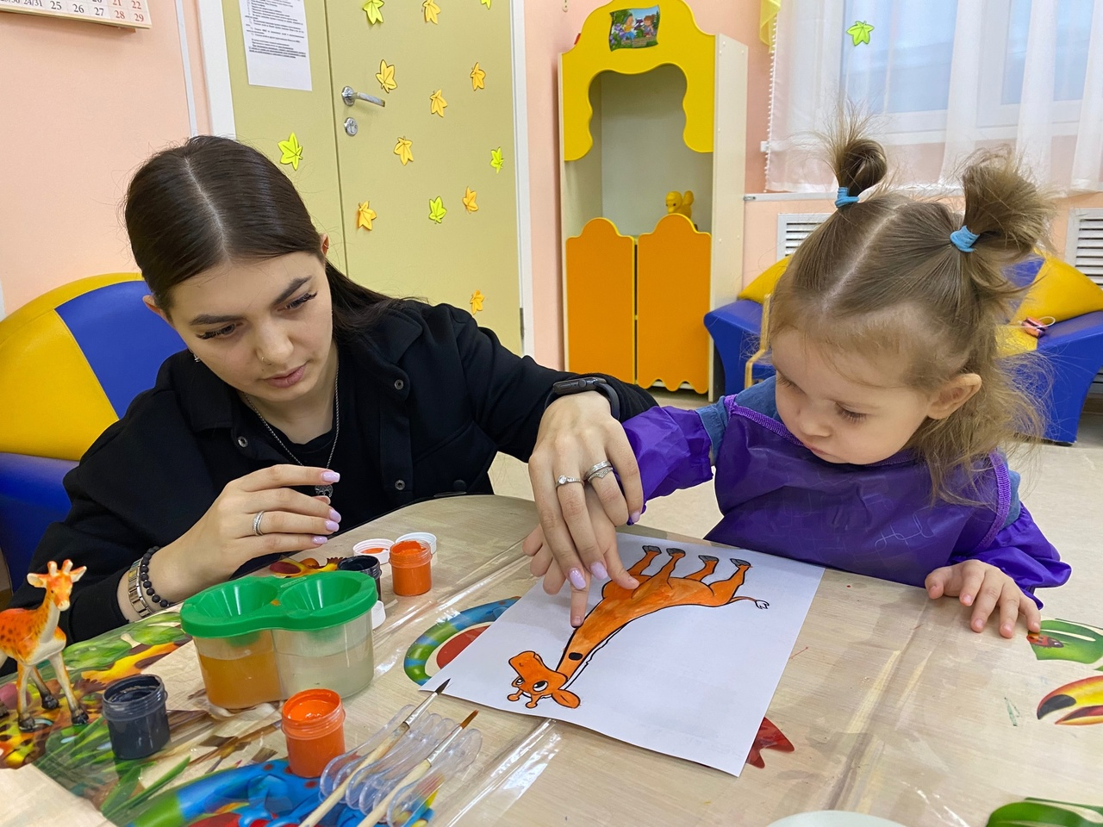
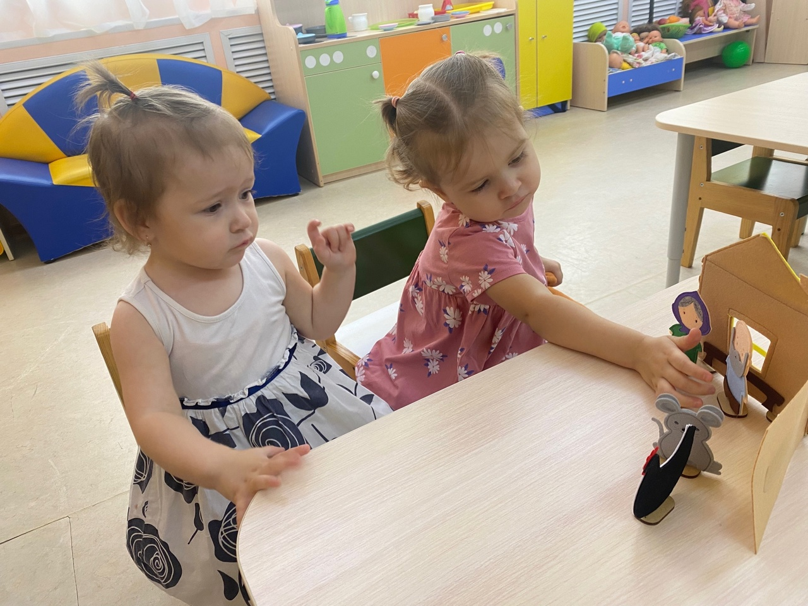
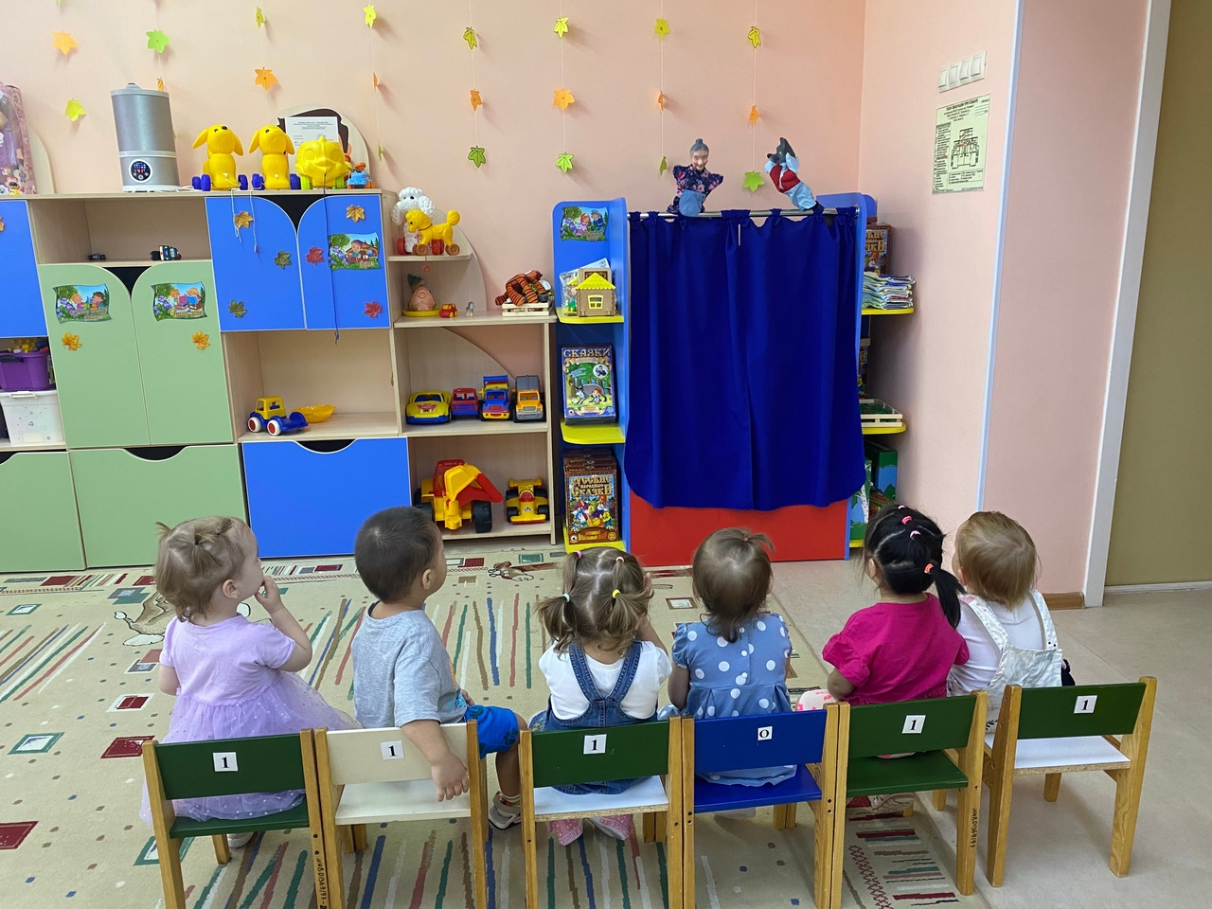
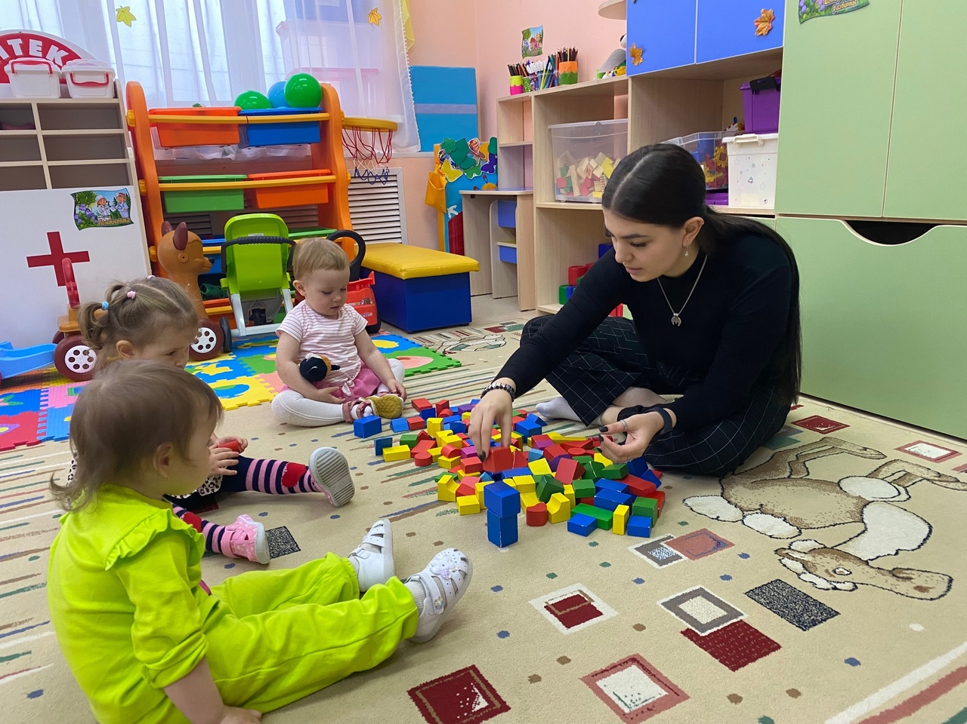

Slide 23
СПАСИБО
ЗА ВНИМАНИЕ

